Slide 1
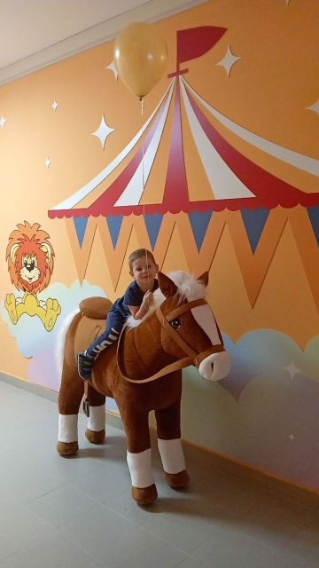
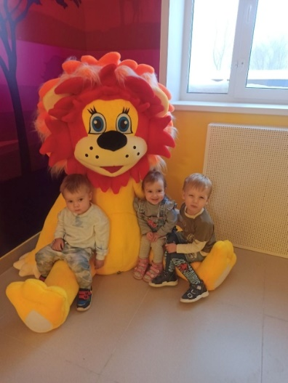
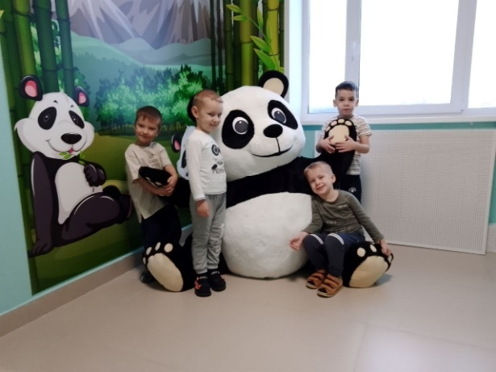
«Проектирование воспитательных компонентов РППС в ДОО»

Slide 2

Ценности, такие как культура, семья, дружба, труд, родина и вера, играют ключевую роль в проектировании воспитательных компонентов РППС в дошкольных образовательных учреждениях
Ценности – Родина - воспитывает патриотизм и любовь к своей стране. Уважение к истории и культуре России формирует у детей чувство принадлежности и гордости за свою страну.
Ценности – Культура - основа формирования личности. Воспитание уважения к культурным традициям способствует развитию эстетического восприятия у детей, формирует их мировоззрение и идентичность.
Ценности – Дружба - важный элемент социализации. Умение строить дружеские отношения, развивать эмпатию и сотрудничество содействует гармоничному развитию личности.
Ценности – Семья - основной источник любви и поддержки. Взаимодействие с семьей помогает детям осознанию своих корней, укрепляет семейные ценности и моральные ориентиры
Ценности – Труд - формирует ответственное отношение к делу и прививает навыки самообслуживания. Воспитание трудолюбия помогает детям понимать важность усилий и достижения результатов.
Ценности – Вера - способствует духовному развитию и нравственному воспитанию. Осознание ценностей веры помогает детям ориентироваться в мире и принимать ответственные решения.
Интеграция этих ценностей позволяет создать атмосферу, способствующую всестороннему развитию детей, обеспечивая им необходимые навыки для успешной жизни в обществе.
23.12.2024 - 28.12.2024
Отв. Седых Екатерина Павловна, проректор + УМЦП

Slide 3
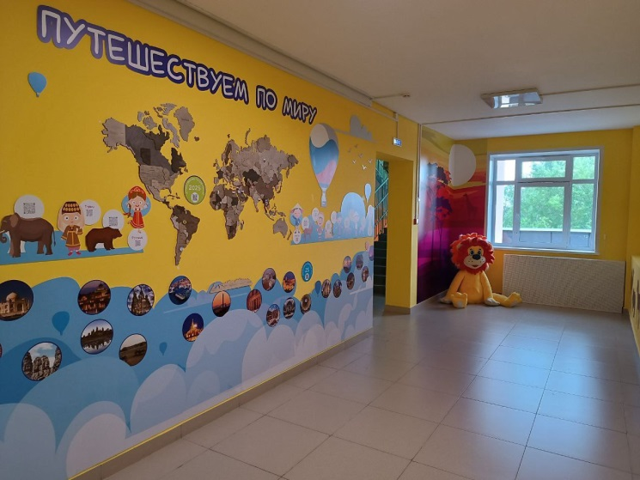

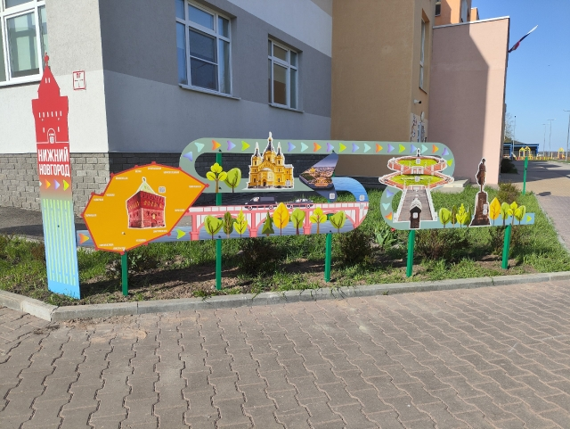
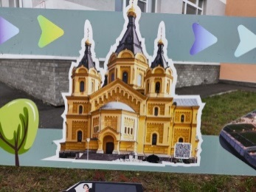
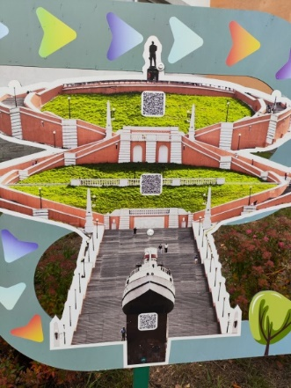
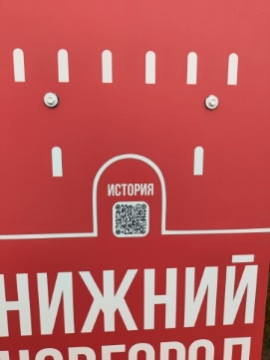
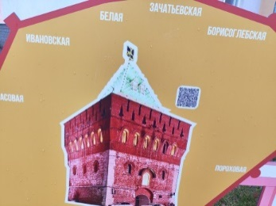
Ценности - Родина
Оформление средового пространства

Slide 4
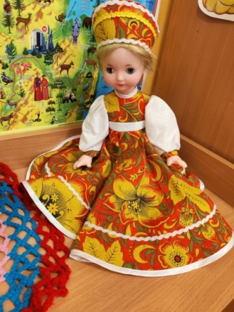
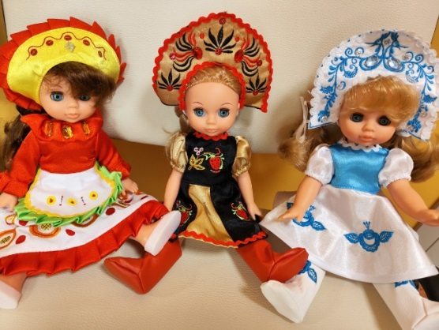
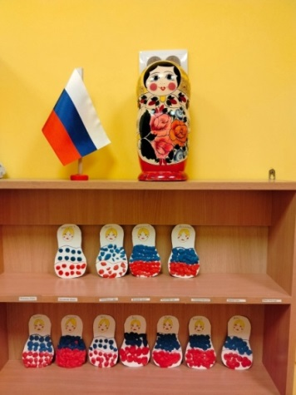
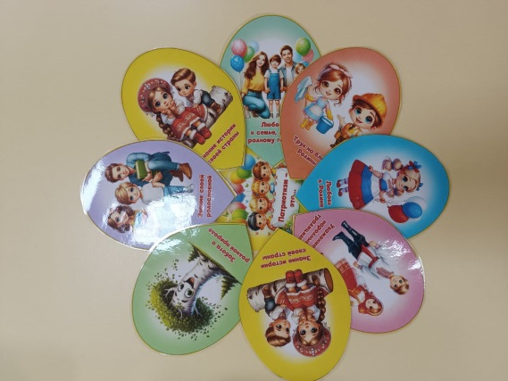
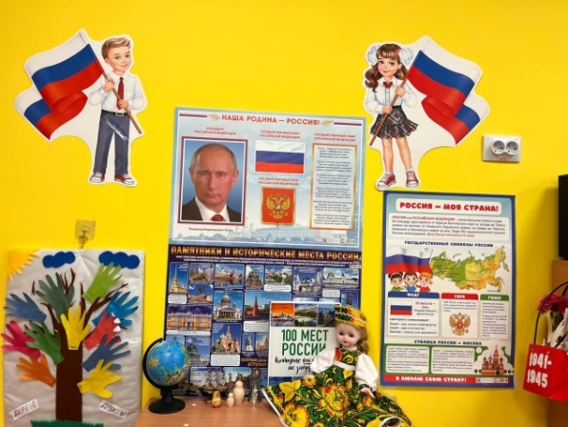
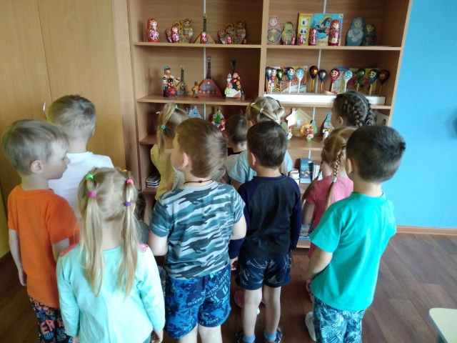
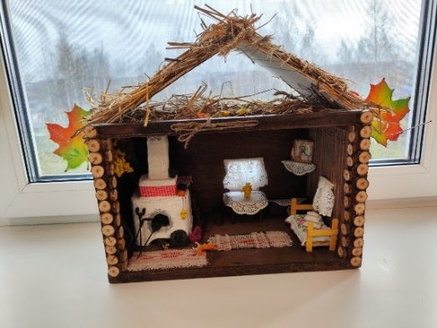
Ценности - Родина
Патриотические уголки групп
куклы в национальных костюмах
народные игрушки
лэпбуки
Музейные экспозиции русской культуры и быта
папки передвижки
макеты

Slide 5
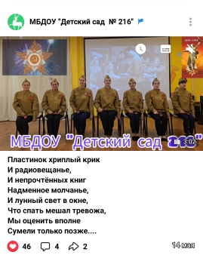

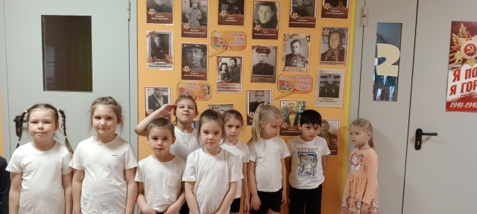
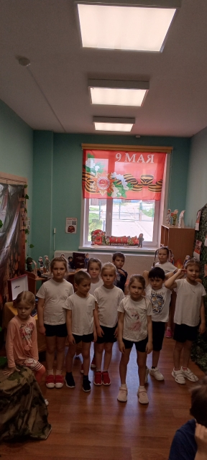
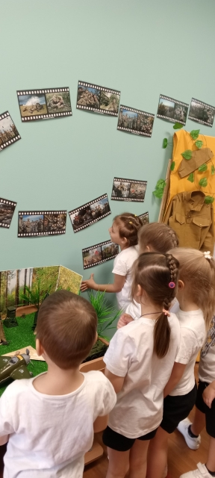
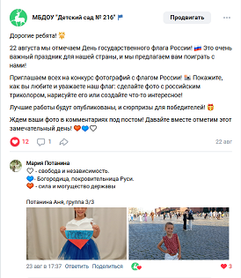
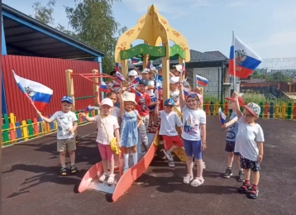
Ценности - Родина
Участие в конкурсах, флэшмобах как воспитанниками, так и педагогами ДОУ
Музейные экспозиции

Slide 6
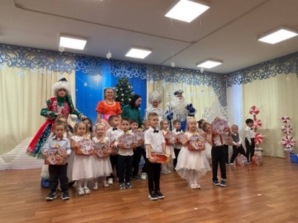
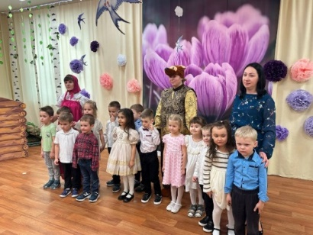
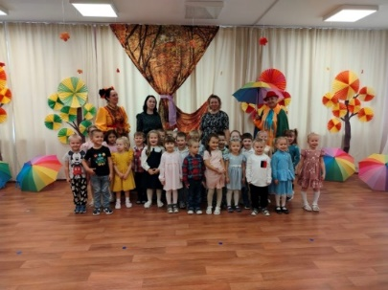
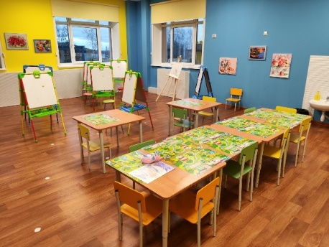
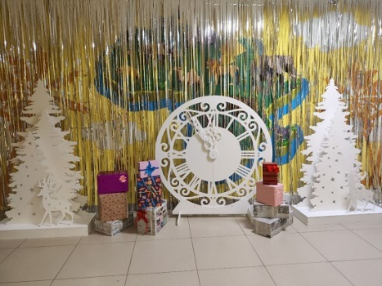
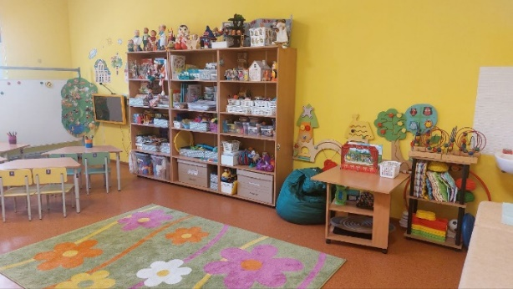
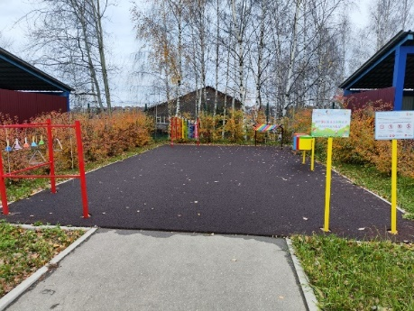
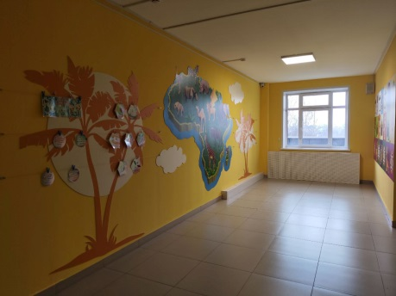
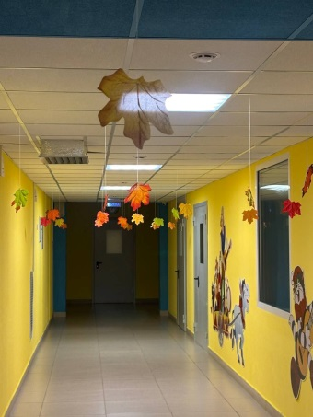
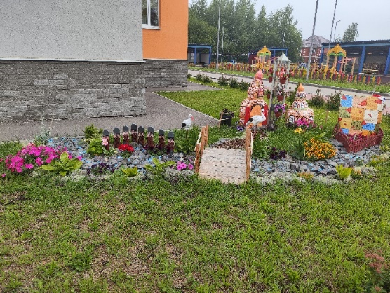
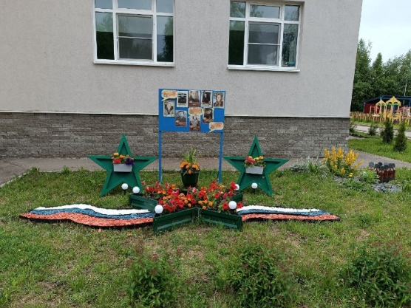
Ценности - Культура
эстетика помещений: музыкальный зал
эстетика помещений: изостудия
эстетика холлов, музыкальная площадка на территории ДОУ
эстетика территории ДОУ

Slide 7
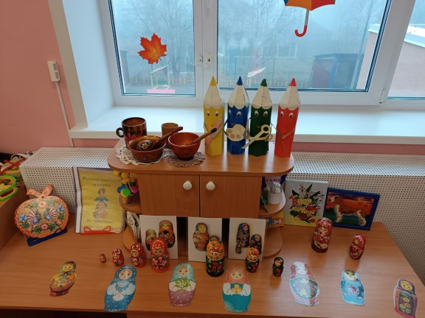
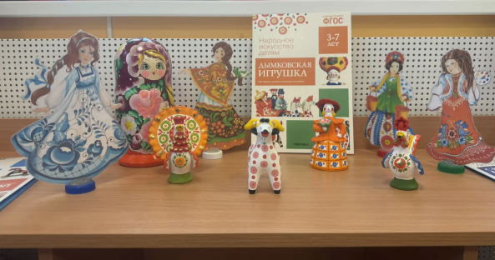
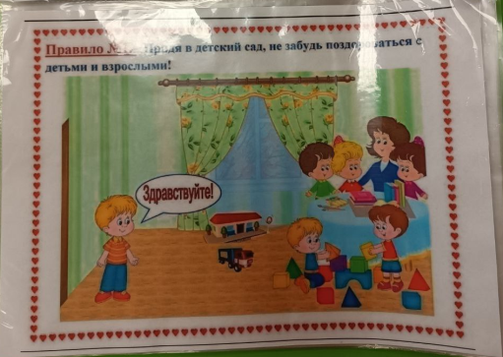
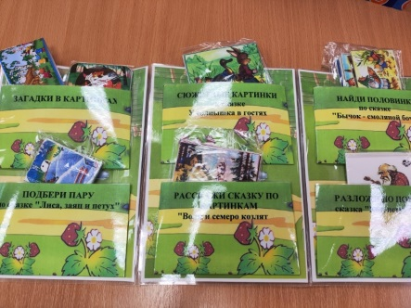
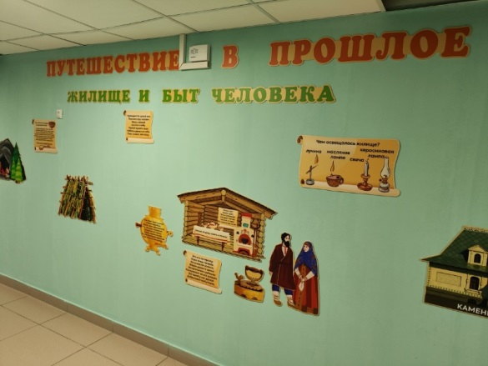
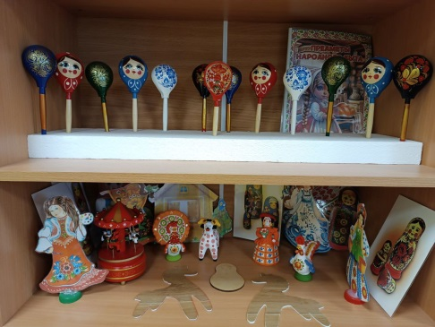
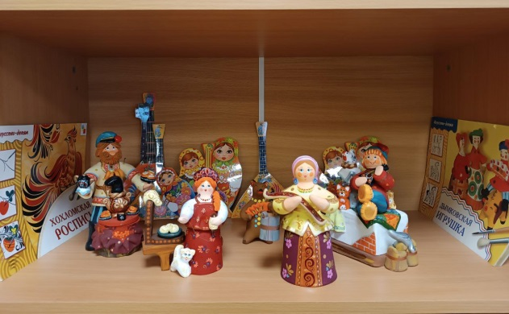
Ценности - Культура
Полочки красоты в группах
Визуализация правил поведения
Лэпбуки по мотивам сказок
Музейные экспозиции
(народные, музыкальные…)

Slide 8
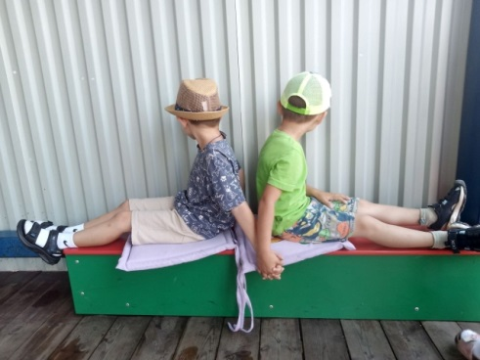
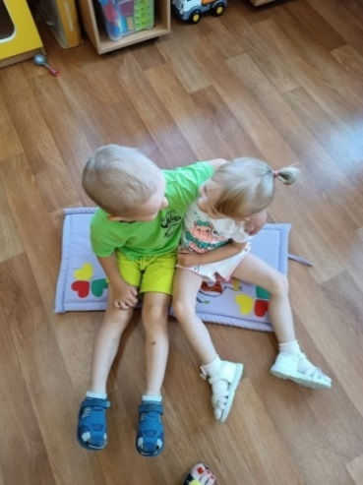
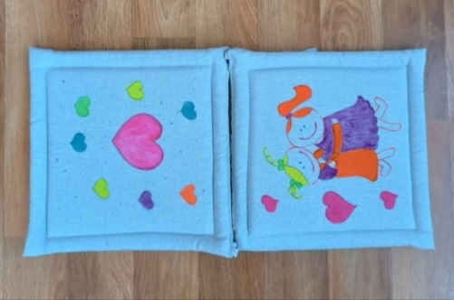
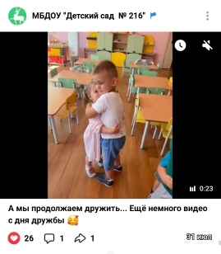



Ценности - Дружба
уголок примирения, подушки «Мирилки»
«День рождения торта», «День дружбы»
Медиатека, фонотека «Мирилки»

Slide 9

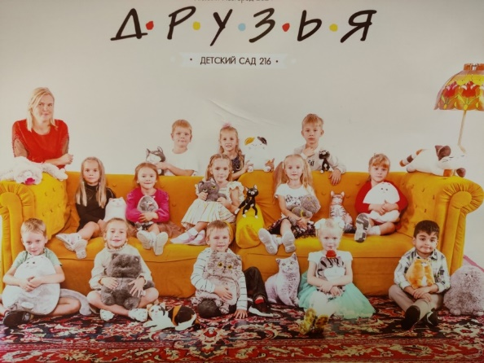
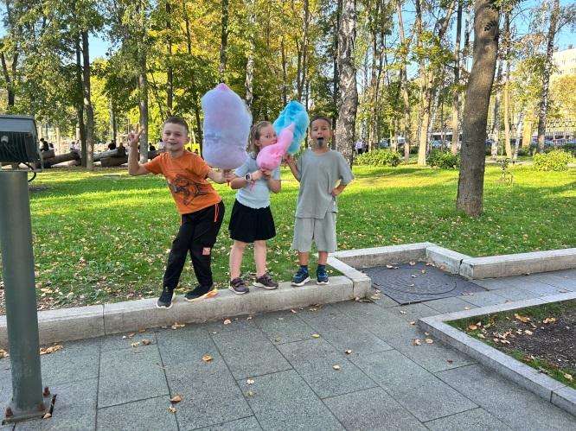
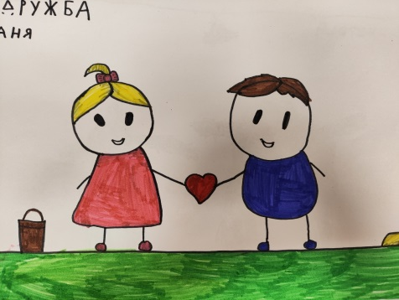
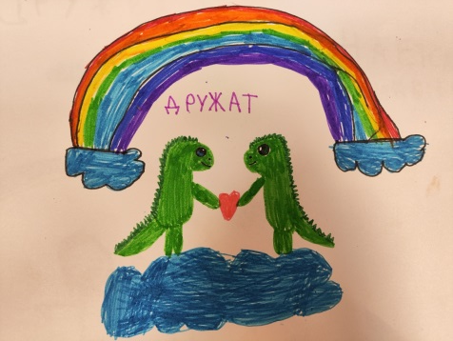
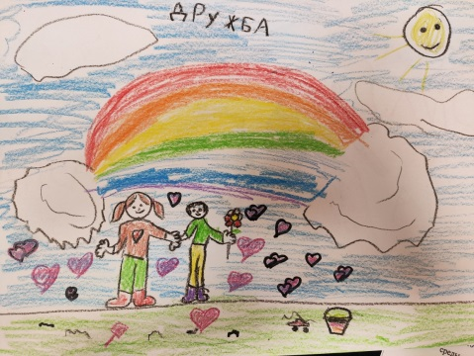
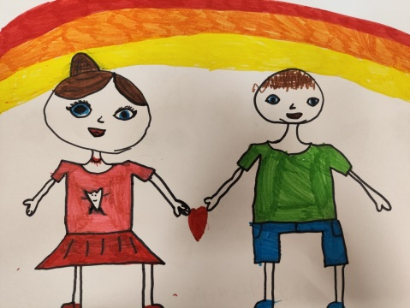
Ценности - Дружба
Фото «Мои друзья»
Детские рисунки «Мы рисуем дружбу»

Slide 10








Ценности - Семья
Проведение совместных спортивных мероприятий
фотоколлажи «Семья», «Семейное дерево», «Семейные альбомы»
стенды «Семейные ценности»
Проведение мастер классов

Slide 11





Ценности - Семья
«Уголки для родителей», афиша «Куда пойти с ребёнком в выходной»
проведение конкурсов, флэшмобов

Slide 12









Ценности - Труд
оборудование для сюжетно – ролевых игр «Больница», «Парикмахерская» и др.»
«Дежурство», «Мы сажали огород»
«Знакомство с профессиями родителей»

Slide 13





Ценности - Вера
Информационные ролики (доверие к детскому саду и воспитателям)
«Памятка для родителей будущих первоклассников», «Помните уважаемые родители…»

Slide 14






Ценности - Вера
медиатека произведений о добре и зле
участие в Районных мероприятиях, проведение праздников

